Slide 1


УРОК №1
Введение в Web-разработку

Slide 2



Что вы знаете о HTML?

Slide 3
HTML
HyperText Markup Language - Язык гипертекстовой разметки.
В компьютерной терминологии гипертекст — это текст, сформированный с помощью языка разметки (например, HTML) с расчётом на использование гиперссылок. (Википедия)
Используется для создания сайтов

Slide 4

Как работает HTML?
HTML-код
Сайт
Браузер - программа, которая читает HTML код и представляет его в виде веб-страницы

Slide 5
Детали HTML
HTML - не язык программирования.
HTML - язык разметки, то есть язык представления.
Что мы напишем, то мы и увидим.

Slide 6
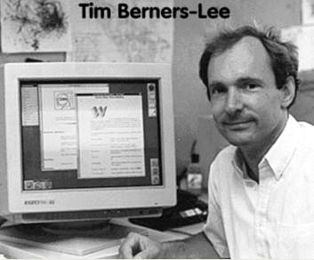
История HTML
Появление - 1991 год.
Создатель - Тим Бернерс-Ли
За разработку сейчас отвечает W3C (World Wide Web) Concorcium

Slide 7
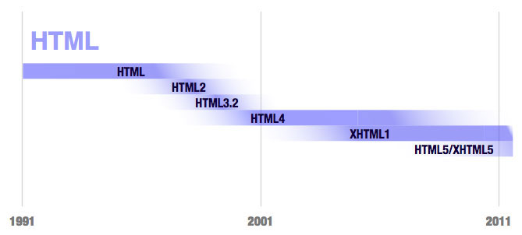
Версии HTML

Slide 8
Совместимость браузеров
https://caniuse.com
При разработке очень важную роль играет поддержка браузеров.

Slide 9
Войны браузеров
1995-1998 годы:
NetScape Navigator
Internet Explorer
2004 г. – настоящее время:
Google Chrome
Mozilla Firefox
Opera
Safari
IE

Slide 10
Статистика
https://gs.statcounter.com/browser-market-share/desktop/worldwide
Вывод: используем браузеры Mozilla Firefox, Google Chrome, Opera
Менее рекомендуемые: Edge (новые версии), Safari
Забыть: Internet Explorer и ВСЕ СТАРЫЕ ВЕРСИИ БРАУЗЕРОВ!

Slide 11
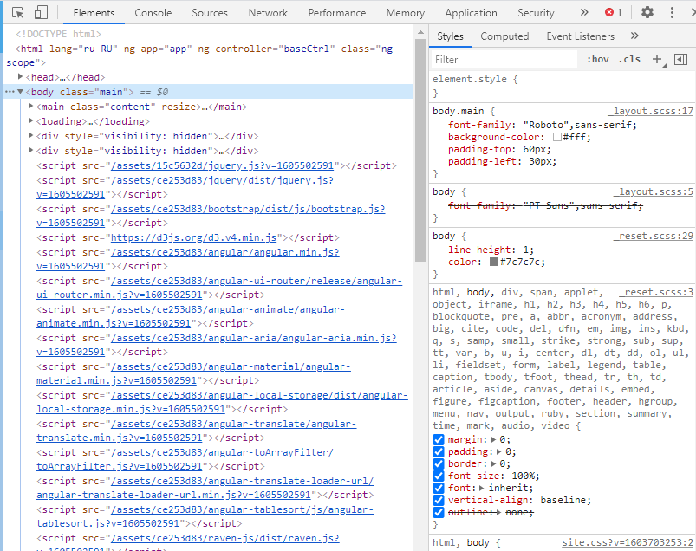
Инструменты разработчика
ctrl+shift+i
ctrl+shift+c
F12
ПКМ - Просмотреть код элемента
Меню - Дополнительные элементы - Инструменты разработчика

Slide 12
Инструменты для разработки
В принципе - любой текстовый редактор
Sublime Text
Atom
Notepad++
phpStorm
Рекомендую использовать Visual Studio Code (Не путать с Visual Studio)
Ссылка на скачивание

Slide 13
Знакомимся с редактором

Slide 14
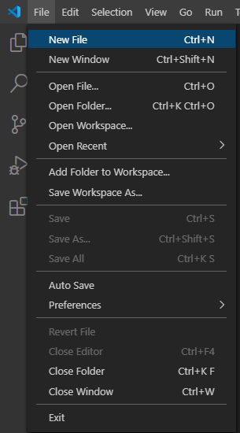
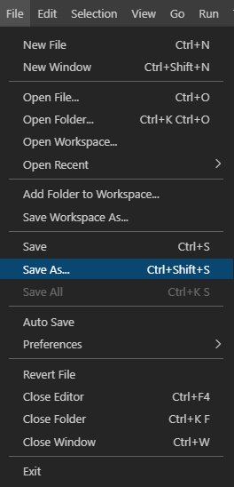
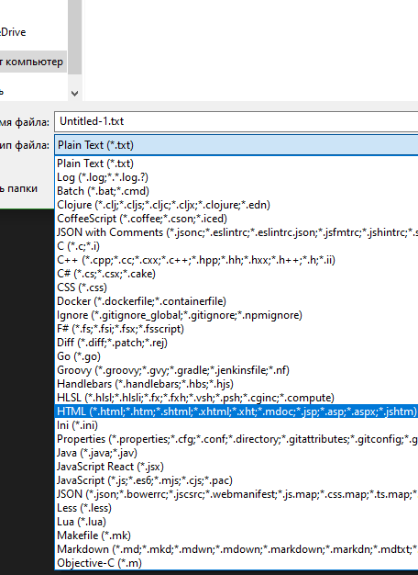
Создание файла

Slide 15
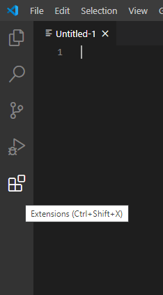
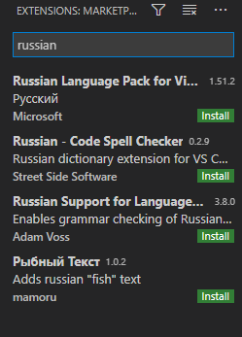
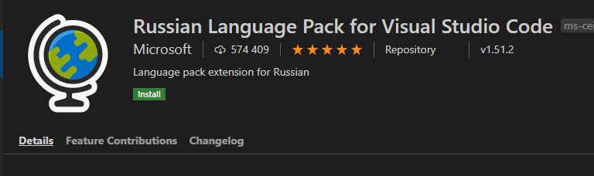
Установка русской локализации

Slide 16
Конец
ПОСЛЕСЛОВИЕ
Давайте подведем итоги урока!
Чему мы научились? Что мы использовали?
К чему мы пришли?

